Slide 1
Клуб ЖКХ Коминтерновского района Нам 1 год

Slide 2
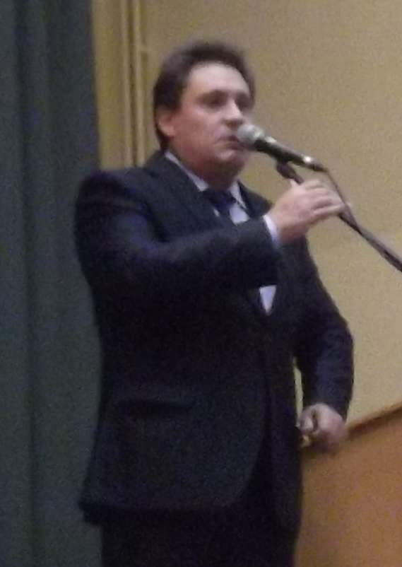
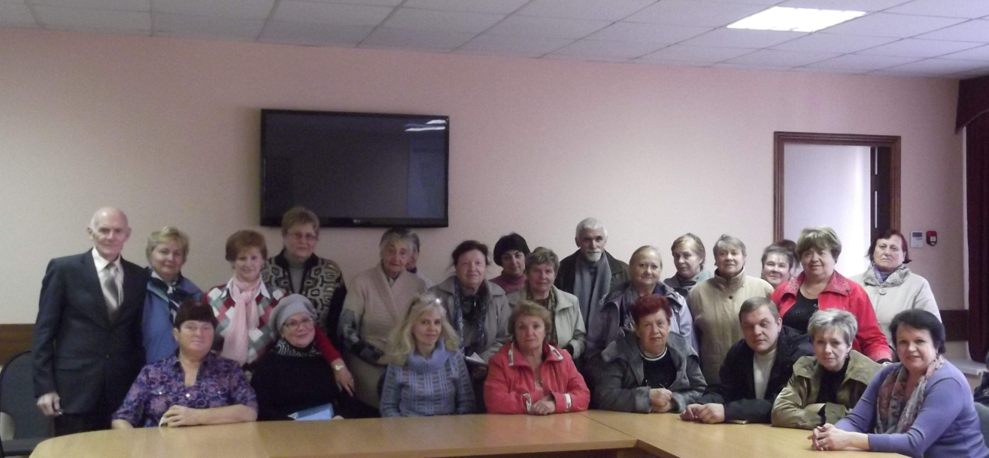
«Клуб ЖКХ» – нам 1 год
23.01.2014г. по инициативе Общественного Совета по вопросам ЖКХ при главе городского округа город Воронеж принято решение о создании «Клуба ЖКХ» в Коминтерновском районе.

Slide 3
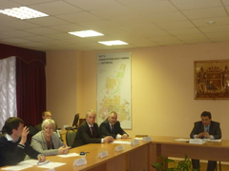
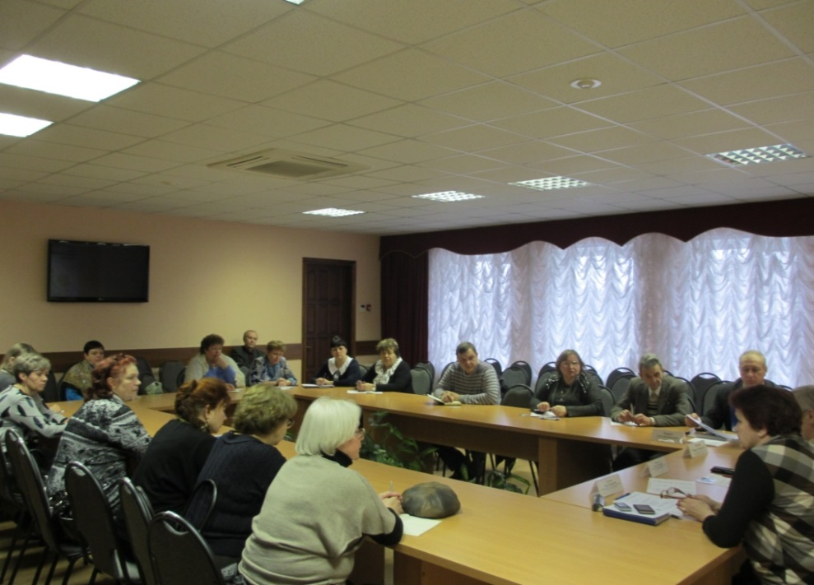
«Клуб ЖКХ» – нам 1 год
Девиз Клуба : « АКТИВНЫЙ СОБСТВЕННИК -
ЛУЧШИЙ ДРУГ УПРАВДОМА!»
«НИ ОДИН ДОМ БЕЗ ВНИМАНИЯ»

Slide 4
«Клуб ЖКХ» – нам 1 год
6 февраля 2014г. проведено первое заседание. По результатам проведенного «круглого стола» с председателями Советов МКД было принято решение сформировать постоянно действующую рабочую группу – по 2-3 представителя Советов по каждой управляющей компании, работающей на территории района.

Slide 5
«Клуб ЖКХ» – нам 1 год
В планах рабочей группы:
осуществление организационно-методической деятельности;
приведение договоров управления МКД в соответствие с действующим законодательством;
Выстраивание эффективной системы общественного контроля в сфере ЖКХ.

Slide 6
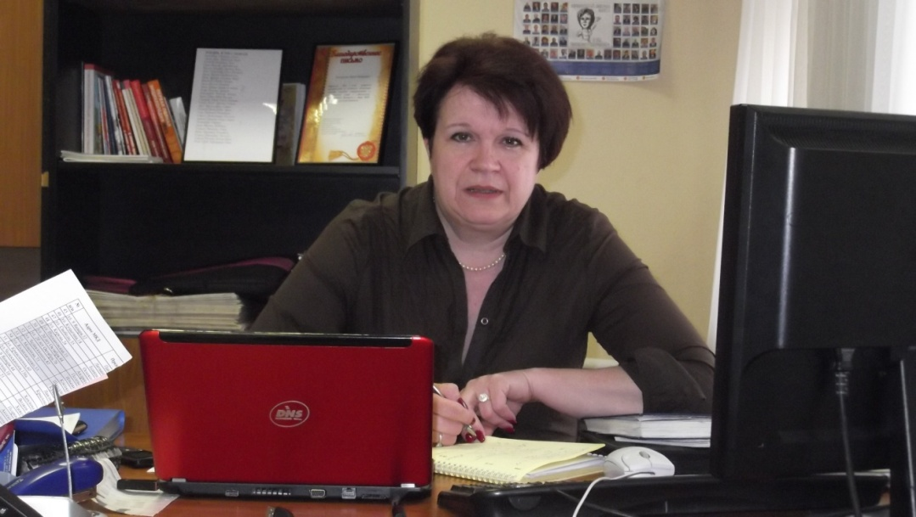
«Клуб ЖКХ» – нам 1 год
Постоянно действующий модератор «Клуба ЖКХ» - координатор Общественного Совета по Коминтерновскому району Лариса Тулинова (председатель Совета МКД № 8 по ул. Елецкой, председатель Правления ВРОО «Центр общественного контроля в сфере ЖКХ»).

Slide 7
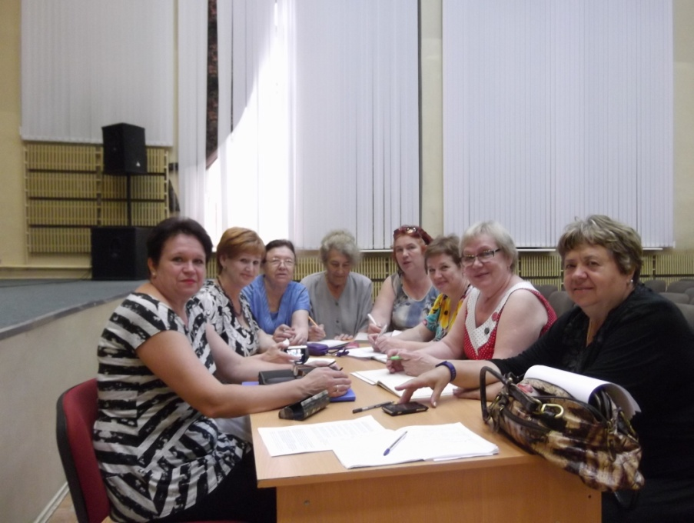
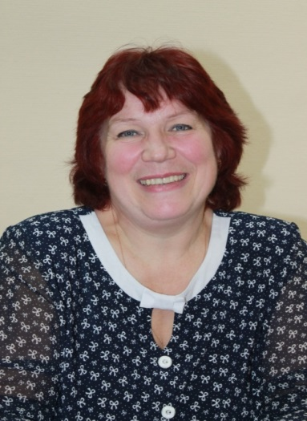
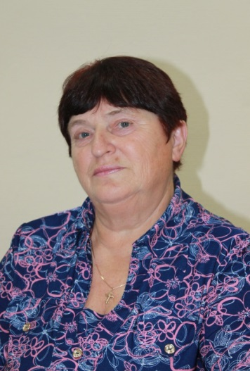
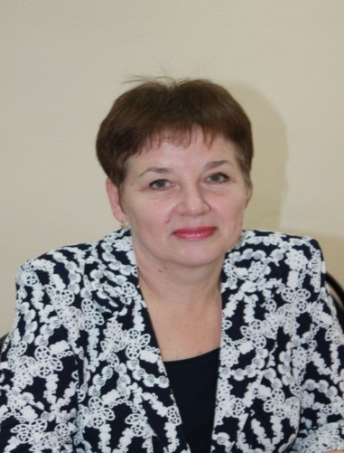
Активисты «Клуба ЖКХ»
Межонова Анна Михайловна Гробовенко Вера Ивановна
Гусева Надежда Викторовна

Slide 8
«Клуб ЖКХ» – нам 1 год
Проведено 19 заседаний, 661 участник.
Основные темы:
Контролируем управляющие компании и планируем создать ТСЖ.
О взаимодействии советов МКД с управляющими компаниями.
Лицензирование УК.
Региональная программа капитального ремонта общего имущества в многоквартирных домах Воронежской области.
О взаимодействии советов МКД с представителями ОАО «Воронежэнерго» по выявлению фактов несанкционированного потребления электроэнергии .
Заключение договоров управления с Управляющими компаниями.

Slide 9
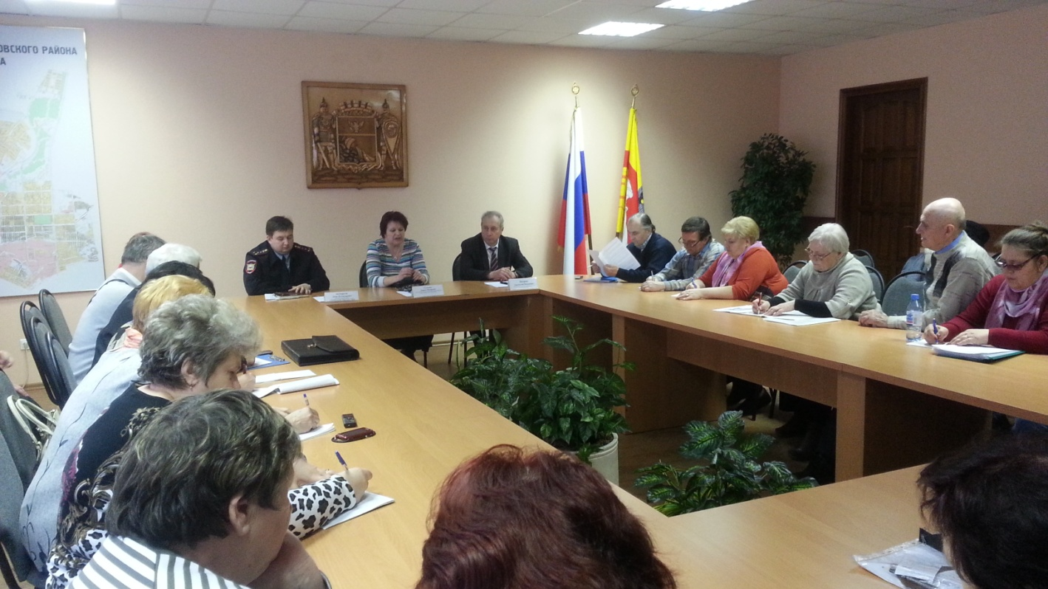
«Клуб ЖКХ» – нам 1 год
Советы МКД Коминтерновского района знакомятся со своими участковыми.

Slide 10
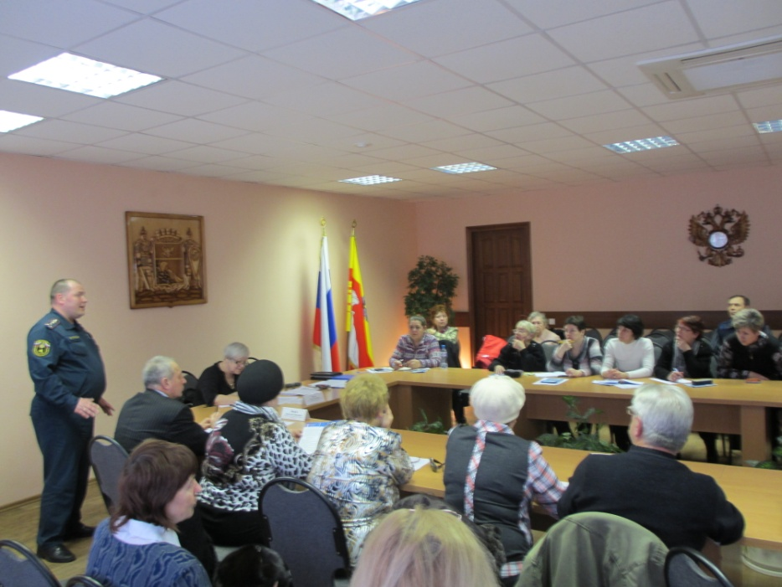
«Клуб ЖКХ» – нам 1 год
Обсуждаем правила пожарной безопасности в МКД.

Slide 11
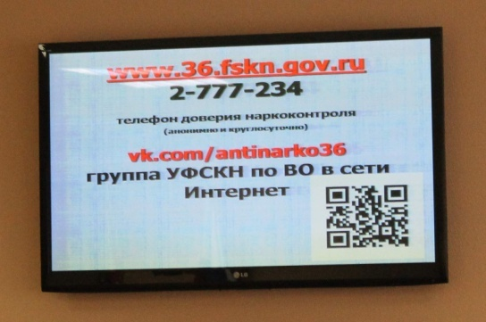
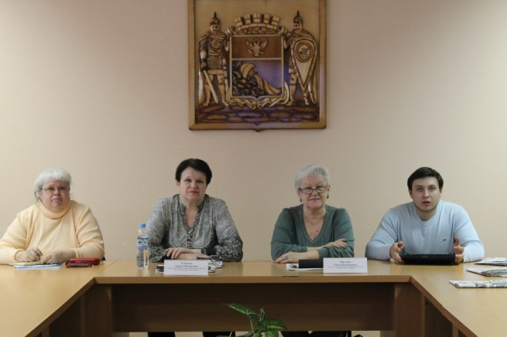
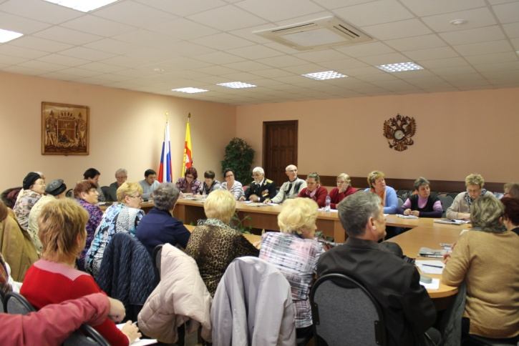
«Клуб ЖКХ» – нам 1 год
Семинар «Наркотики – что это такое?»

Slide 12
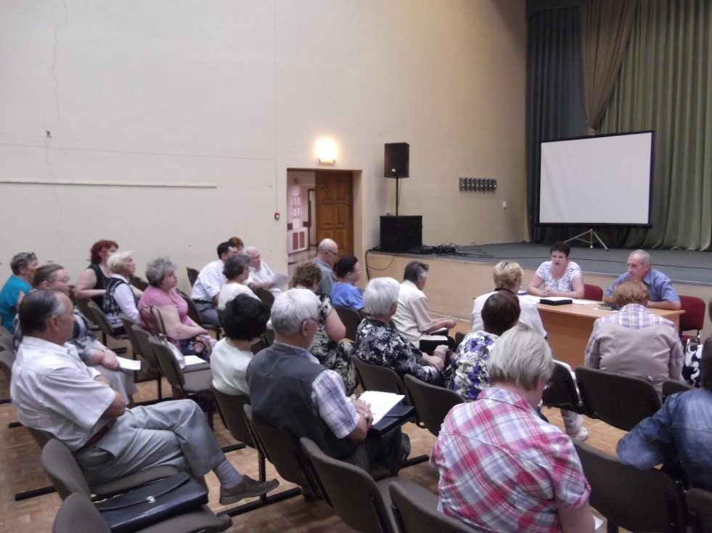
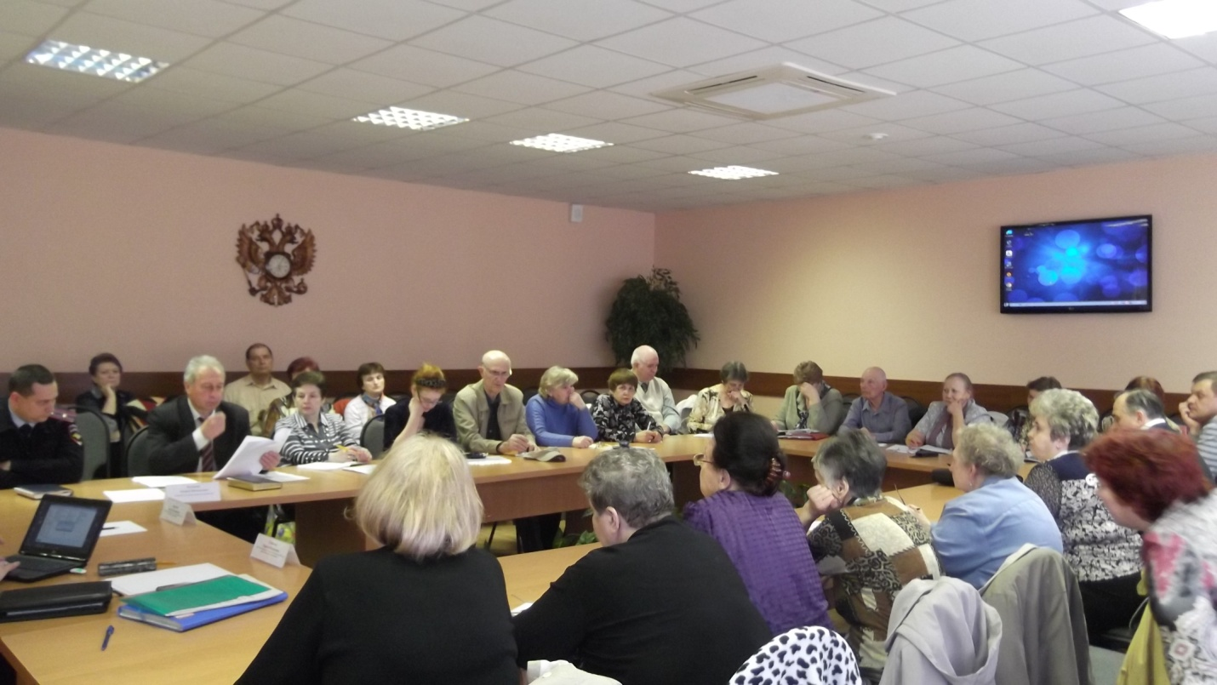
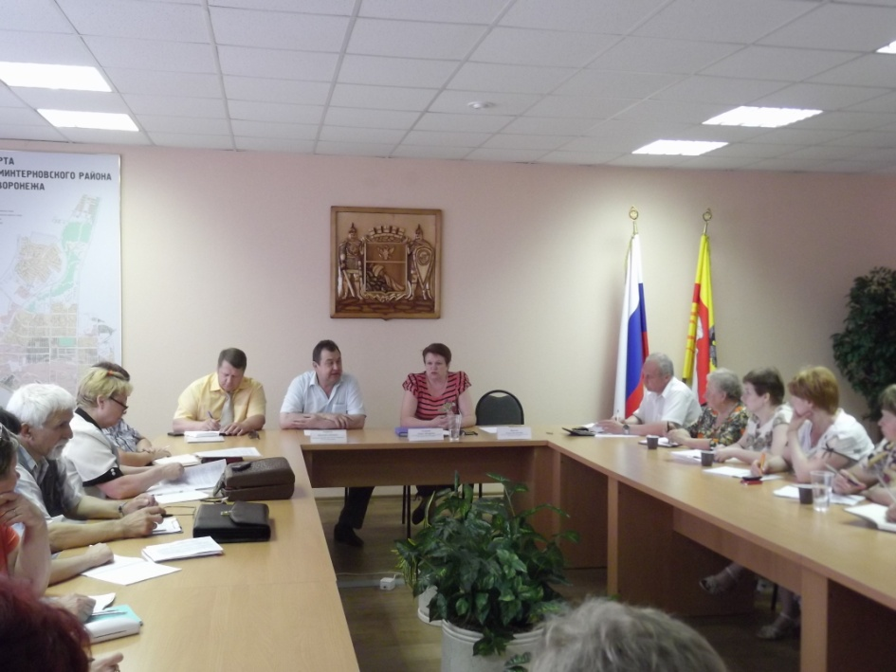
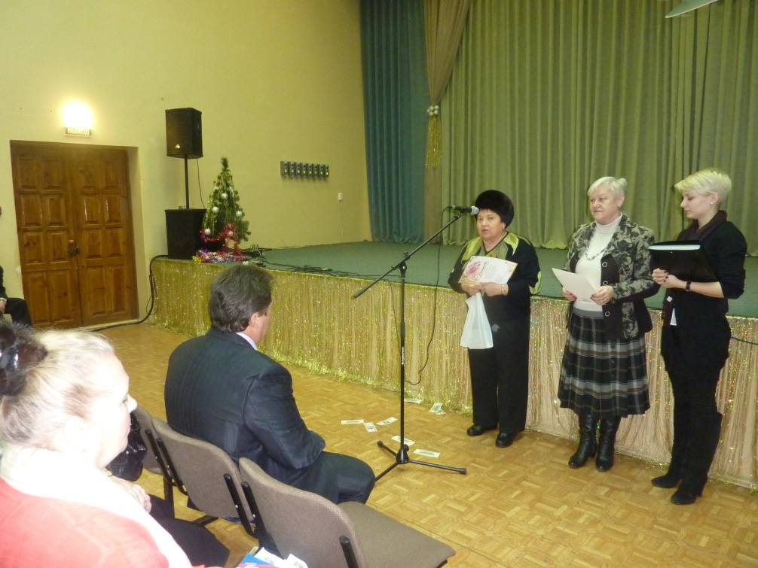

Slide 13
Благодарю за внимание!
Постоянно действующий модератор «Клуба ЖКХ»
Лариса Тулинова
240-27-70
E-mail: larisatulinova12@mail.ru

